Slide 1

虹膜身份认证系统
指导老师： 郭万里
参赛队员： 吕志泉 黄康莹 荣辉
2008年9月
Notes:
各位专家老师好，我们是西安电子科技大学的参赛代表队，
我们的参赛作品是虹膜身份认证系统。

Slide 2
目录
1
选题背景
2
系统概述
3
功能与实现
3
4
算法介绍
4
5
总结
Notes:
下面我将从选题背景，系统概述，功能与实现，算法介绍，总结这5个方面来介绍我们的作品。

Slide 3
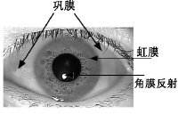
虹膜介绍
一 选题背景
指纹？
虹膜拥有最高的识别率和最好的稳定性
英国物理研究所研究表明：
在273万5529人的比较试验中，他人接受率(将他人误认作本人的比率)为0.0%，本人拒认率(将本人误认作他人的比率)为1.8%，失误率最低。
人脸？
掌纹？
声音？
Notes:
首先我来介绍一下虹膜。
人眼睛的外观图由巩膜、虹膜、瞳孔三部分构成，巩膜即眼球外围的白色部分，约占总面积的30%；眼睛中心为瞳孔部分，约占5%；
虹膜位于巩膜和瞳孔之间，包含了最丰富的纹理信息，占据65%。（把各个位置指给专家看）
虹膜识别相比于其他生物特征识别，拥有最高的识别率和最好的稳定性等优点。

Slide 4
发展现状
一 选题背景
● 被广泛的认为是21世 纪最具发展前途的生物识别技术
● 身份认证技术和虹膜识别技术相结合组成虹膜身份认证系统
● 因采集设备昂贵，图像采集困难，识别算法较复杂，用户配合度较高，国内目前还没有一套真正经济实用的虹膜身份认证系统
Notes:
接下来，我们来看一下虹膜识别身份认证的发展现状。
虹膜识别由于有公认的最高识别率和最好的稳定性，被广泛的认为是21世纪最具发展前途的
生物识别技术。
将身份认证技术与虹膜识别技术相结合组成的系统是虹膜身份认证系统。但因其采集设备较昂贵，图像采集困难，识别算法较复杂，要求用户的配合度较高，
国内目前还并没有一套真正很经济实用的虹膜身份认证系统。

Slide 5
设计目标
二 系统概述
以TI公司的5509A评估板为开发平台，以虹膜识别算法为核心 ，充分利用DSP快速的数据处理能力，设计一套安全的身份认证系统。
系统目标：
高准确度，成本较低廉而且方便用户使用。
能够对用户的身份进行鉴别，保障用户身份的真实性。
Notes:
基于以上背景条件，我们设计了这套虹膜身份认证系统。
它以TI公司的5509A评估板为开发平台，以虹膜识别算法为核心。
设计这套系统主要达到的目标有两个：
第一，系统有高准确度，成本较低廉而且方便用户使用
第二，系统能够对用户的身份进行鉴别，保障用户身份的真实性。

Slide 6
系统框架图
二 系统概述
CRT显示器
P3、P4扩展口
图像采集板
摄像头
5509A评估板
P4扩展口
SD卡
P1扩展口
鼠标输入、蜂鸣器输出
RS232串口
IC读写卡器
音频J5、J7口
语音输入输出
Notes:
这是我们的系统框架图，我们充分利用了开发板的硬件资源。在它的二次开发口外扩了图像采集卡，SD卡，鼠标等设备；在串口外接了IC读写卡器，音频口实现了语音的输入输出。

Slide 7

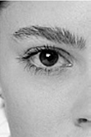

设计方案
二 系统概述
定
虹
绑
一
膜
库
应
认
对
一
证
膜
对
虹
一
应
一
一一对应
Notes:
为了实现身份认证的目标，我们方案的主要思路是：
用户在注册时发给其一张虹膜身份认证卡，该卡与用户在库中存储的虹模板膜一一对应，用户认证时系统会依据该卡去提取虹膜模板，再将该模板与用户现场采集处理后的虹膜模板进行移位比较匹配，实现身份认证。

Slide 8
主要工作流程图
二 系统概述
开始
用户到来
语音提示刷卡
根据卡号判断
是否是新用户
否
是
语音提示认证
语音提示拍摄虹膜图像
语音提示认证结果
注册成功
可以有两次认证机会，若两次均
失败，系统自动注销的卡记录
退出
Notes:
那接下来看一下我们的主要工作流程图。
系统的用户主要分为新用户和老用户，用户到来刷卡后，系统根据卡号判断出是否是新用户，是新用户的话，系统会要求其注册，直至注册成功。
如果是老用户的话，系统会要求其认证，为了保障系统的易用性和安全性，系统还提供了二次认证机会，若二次认证仍失败，系统会自动锁定该卡，同时也保留该卡的记录。

Slide 9
系统功能图
三 功能与实现
5509A评估板
新用户注册模板
用户注销模板
用户虹膜认证
认证两次错误，系统自动注销模板信息
虹膜图像采集与显示
IC卡刷卡提取模板
语音操作提示
SD卡大容量存储
鼠标控制功能
虹膜认证功能
外扩设备功能
Notes:
下面我来讲一下系统的功能。
我们把系统的功能主要分为虹膜认证功能和外扩设备功能两大部分，虹膜认证部分包括用户的模板注册、注销，认证、二次认证失败系统自动注销等。
通过5509A评估板外扩的设备实现的功能主要有图像的采集与显示、IC卡刷卡提取模板、语音操作提示、SD卡大容量存储、鼠标输入控制等。

Slide 10
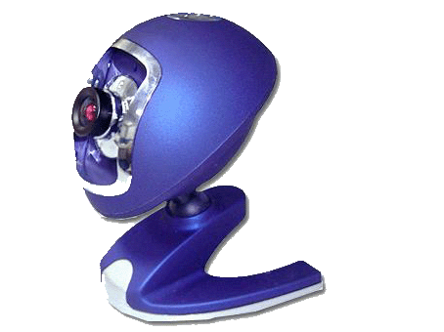
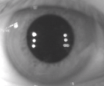
图像采集
三 功能与实现
自动扫描拍摄
图像裁剪
高清晰黑白摄像头
TVP－5150EC 图像采集卡
Notes:
介绍完系统的功能后，接下来我将介绍一下这些功能的具体实现方式。
图像采集是虹膜识别技术中的一个难点问题，采集的效果直接关系到后面的认证结果。
在本系统中，我们采用了高清晰黑白CCD摄像头，设计了防止误拍摄和准确截图的算法，使我们能够采集到比较满意的图像。

Slide 11
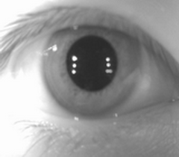
图像显示
三 功能与实现
基本无延迟，亮度和对比度更高，显示虹膜纹理清晰
黑白显示符合只需虹膜图像的灰度值要求
CRT显示器
清晰的显示虹膜纹理
实时判断虹膜图像采
集的效果
Notes:
我们用一个CRT显示器来实时观察摄像头拍摄的图像，在该显示器上我们可以看到虹膜的清晰纹理。

Slide 12
数据处理
三 功能与实现
图像定位
注册
DSP
归一化
认证
特征提取
注销
计算Hamming距离

Slide 13
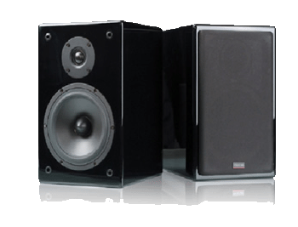
语音提示
三 功能与实现
欢迎您，请您刷卡
通过AIC23编程，对语音进行录制，数字滤波，SD卡存储，再通过5509A评估板播放
恭喜您，认证成功
您两次认证失败，系统已自动注销该卡的记录
Notes:
为了让用户知道该怎么操作和告知用户认证结果，我们利用评估板上的语音模块，设计了语音提示系统，良好的语音提示也可以给用户很好的听觉体验。

Slide 14
SD卡大容量存储
三 功能与实现
SD卡中文翻译为安全数码卡，一种基于半导体快闪记忆器的新一代记忆设备 ，广泛地于便携式装置上使用 。
特点：①记忆容量高
②移动灵活
③安全性好
虹膜模板信息
0110001‥‥
语音提示信息
Notes:
通过上面分析，我们可以看到虹膜模板信息和语音提示信息都需要存储在一个大容量存储中，我们利用5509A评估板的二次开发口外扩了一个SD卡，通过MMC控制器，
实现了大容量存储。

Slide 15
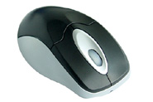
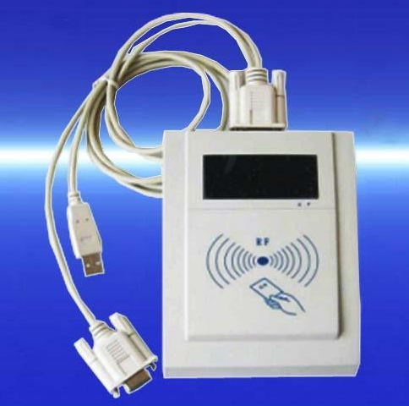

其他
三 功能与实现
①作为身份的 双重认证
②加快了提取虹膜模板的速度
GPIO口
作为控制输入，符合用户用鼠标操作的习惯，也方便物理移动
RS232串口
Notes:
我们利用RS232串口外接了一个IC读写卡器，这样做有两个好处：
第一是作为身份的双重认证
第二是加快了提取虹膜模板的速度
另外我们为了方便用户控制操作，通过GPIO口外扩了一个鼠标。

Slide 16
认证算法实现
四 算法介绍
边缘检测
Hough变换
噪声检测与归一化
Gabor滤波与编码
Hamming距离计算
眼睑
虹膜
睫毛
瞳孔
亮斑
噪声
灰度值：0--255
Notes:
下面我来讲解一下虹膜识别算法，它是系统的核心技术。
这幅图像是我们采集到的虹膜图像，我们的算法就是从处理这幅图像开始的。
算法实现了经典的canny边缘检测，Hough变换，噪声检测与归一化，gabor滤波与编码，Hamming距离计算，并在此基础上做了一些改进。

Slide 17
边缘检测
四 算法介绍
高斯滤波
平滑图像 去除噪声
梯度值计算
3*3邻域内求有限差均值计算梯度幅值及方向
输出图像亮度随电压增加过快
gamma校正使曲线趋于线性
gamma校正
非极值抑制
图像在梯度方向上具有局部最大值
双阈值检测
边缘点
阈值T1
瞳孔粗定位
灰度直方图
边缘点或噪声点
阈值T2
噪声点
Notes:
Canny推导出最优边缘检测算子的一个近似实现是：边界点位于图像被高斯函数平滑后的梯度幅度的极大值点。
边缘检测的具体步骤如下：

Slide 18


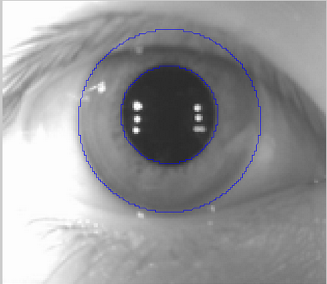

Hough变换
四 算法介绍
半径：24
圆心: (57, 83)
投票
半径：45
圆心: (60, 83)
投票
Notes:
图中显示了我们Hough变换定位瞳孔和虹膜外边界的结果，结果还是比较准确的。

Slide 19





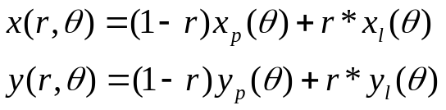
虹膜归一化
四 算法介绍
r
归一化
笛卡尔坐标
极坐标
Notes:
虹膜归一化是把极坐标转换成笛卡尔坐标。
下面是我们归一化后的结果。

Slide 20
编码与匹配
四 算法介绍
Im
[0,1]
[1,1]
编码
10100010110101110001101
00110100011010111101010
Re
[0,0]
[1,0]
10100010110101110001101
00110100011010111101010
Hamming
10100011001011110001101
11000100011010111101010
distance
Notes:
使用gabor进行编码，编码成二进制数据。
计算二进制数据模板的Hamming距离。

Slide 21
算法的改进与创新
四 算法介绍
一 图像裁剪 统计阈值裁剪图像
二 Canny边缘检测
1.Canny算子由2*2邻域推广到3*3邻域
2.引入gamma校正
3.增设门限调整器
三 Hough变换
1.引入瞳孔粗定位
2.先定位瞳孔，再定位虹膜
四 噪声检测
五 移位补偿
Notes:
我们的虹膜识别实现了经典的canny边缘检测和Hough变换，归一化，编码和Hamming距离计算等算法，并在此基础上做了一些改进，具体改进如下：
1. 图像裁剪部分：统计阈值裁剪图像
2. Canny边缘检测部分
1.把传统的canny算子在2*2邻域内求有限差均值来计算梯度幅值的方法推广到3*3邻域
2.创新性地引入了gamma校正调节因为硬件原因对图像亮度的影响
3.算法中增设了门限调整器，自动寻找最佳门限，解决了门限过高或过低对候补边缘点的影响。
3. Hough变换部分
1.瞳孔粗定位,加快了算法的速度
2. Hough变换先定位瞳孔，去掉瞳孔，再定位虹膜，消除了瞳孔对虹膜定位的影响。
4. 噪声检测部分：在确定好的瞳孔和虹膜位置基础上设置线性增量，去除眼睑，睫毛遮挡。
5. 匹配部分：计算Hamming距离时进行二进制移位补偿，补偿因为眼球旋转对识别带来的影响。

Slide 22
系统识别率
五 总结
FRR 错误拒绝率（即合法用户被拒绝的概率）
FAR 错误接受率（即非法用户被接受的概率）
CASIA 库：
FRR 6%
FAR 2%

Slide 23
特色与创新
五 总结
● 有效的改善了虹膜图像的采集困难问题，降低了成本。
● 改进和创新了虹膜识别算法，减少了运算量，提高了 识别率。
● 提供了两次认证机会和自动注销功能，提高了系统的易用性和安全性。
● 虹膜身份认证卡起到了身份的双重认证作用，也加快了模板信息的提取速度。
Notes:
最后我对我们的作品做一下总结：
作品的特色与创新是：
第一：有效的解决了虹膜采集的困难问题，降低了采集设备成本。
第二：改进和创新了虹膜识别算法，减少了运算量，提高了识别率。
第三：提供了二次认证机会和自动注销功能，提高了系统的医用性和安全性。
第四：虹膜身份认证卡起到了身份的双重认证功能，也加快了模板信息的提取速度。

Slide 24
应用与展望
五 总结
我们在5509A评估板的开发平台上，实现了虹膜身份认证，达到了较高的正确率，而且系统成本低廉，操作环境良好，具有较高的推广价值和广泛的应用前景。不但可以应用在安全级别较高的流动人口检查的场合，如机场，海关，奥运安检，还可以应用在ATM取款机，在线交易等经融场合。
由于时间有限，本系统只设计成了单机版的，借助于网络的便利，以后还可以做成一个网络版的。

Slide 25
谢谢！

